Slide 1
React

Slide 2
Что такое React?
Это библиотека на Javascript, которая дает возможность что-то удобно и быстро нарисовать
В React полно фишек, которые облегчают жизнь разработчика:
Удобная обработка событий пользователя
Простая перерисовка
Virtual dom
Реакт «оброс» большим количеством библиотек под разные задачи: роутинг, формочки на 50 полей, анимации, и т. д.

Slide 3
Как запустить / установить?
Из html
CreateReactApp
https://codesandbox.io/ или https://jsfiddle.net/boilerplate/react-jsx

Slide 4
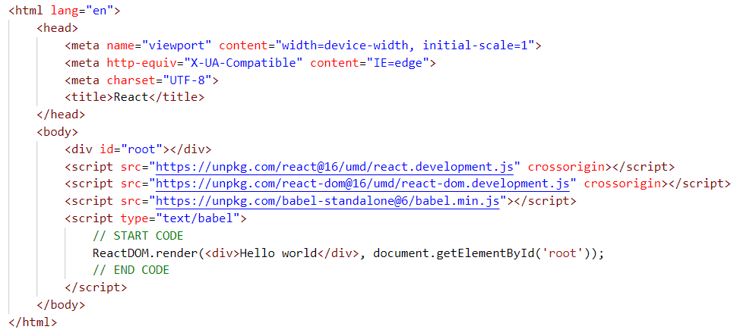
Как запустить / установить? Из html

Slide 5

Как запустить / установить? Create react app
Установить Node.js https://nodejs.org/en/
В папке, где у вас будет проект, открыть консоль (набрать cmd в поле path)
Проверить что Node.js установился правильно – набрать в консоли npm version
В папке проекта нужно его инициализировать – npm init (должен появиться package.json файл

Slide 6
Как запустить / установить? Create react app
npm install create-react-app – установить create-react-app пакет
npm init react-app my-new-application – создать реакт-проект
npm start – запустить проект

Slide 7
Как запустить / установить? Песочницы
https://codesandbox.io/
https://jsfiddle.net/boilerplate/react-jsx

Slide 8


Стрелочные функции

Slide 9
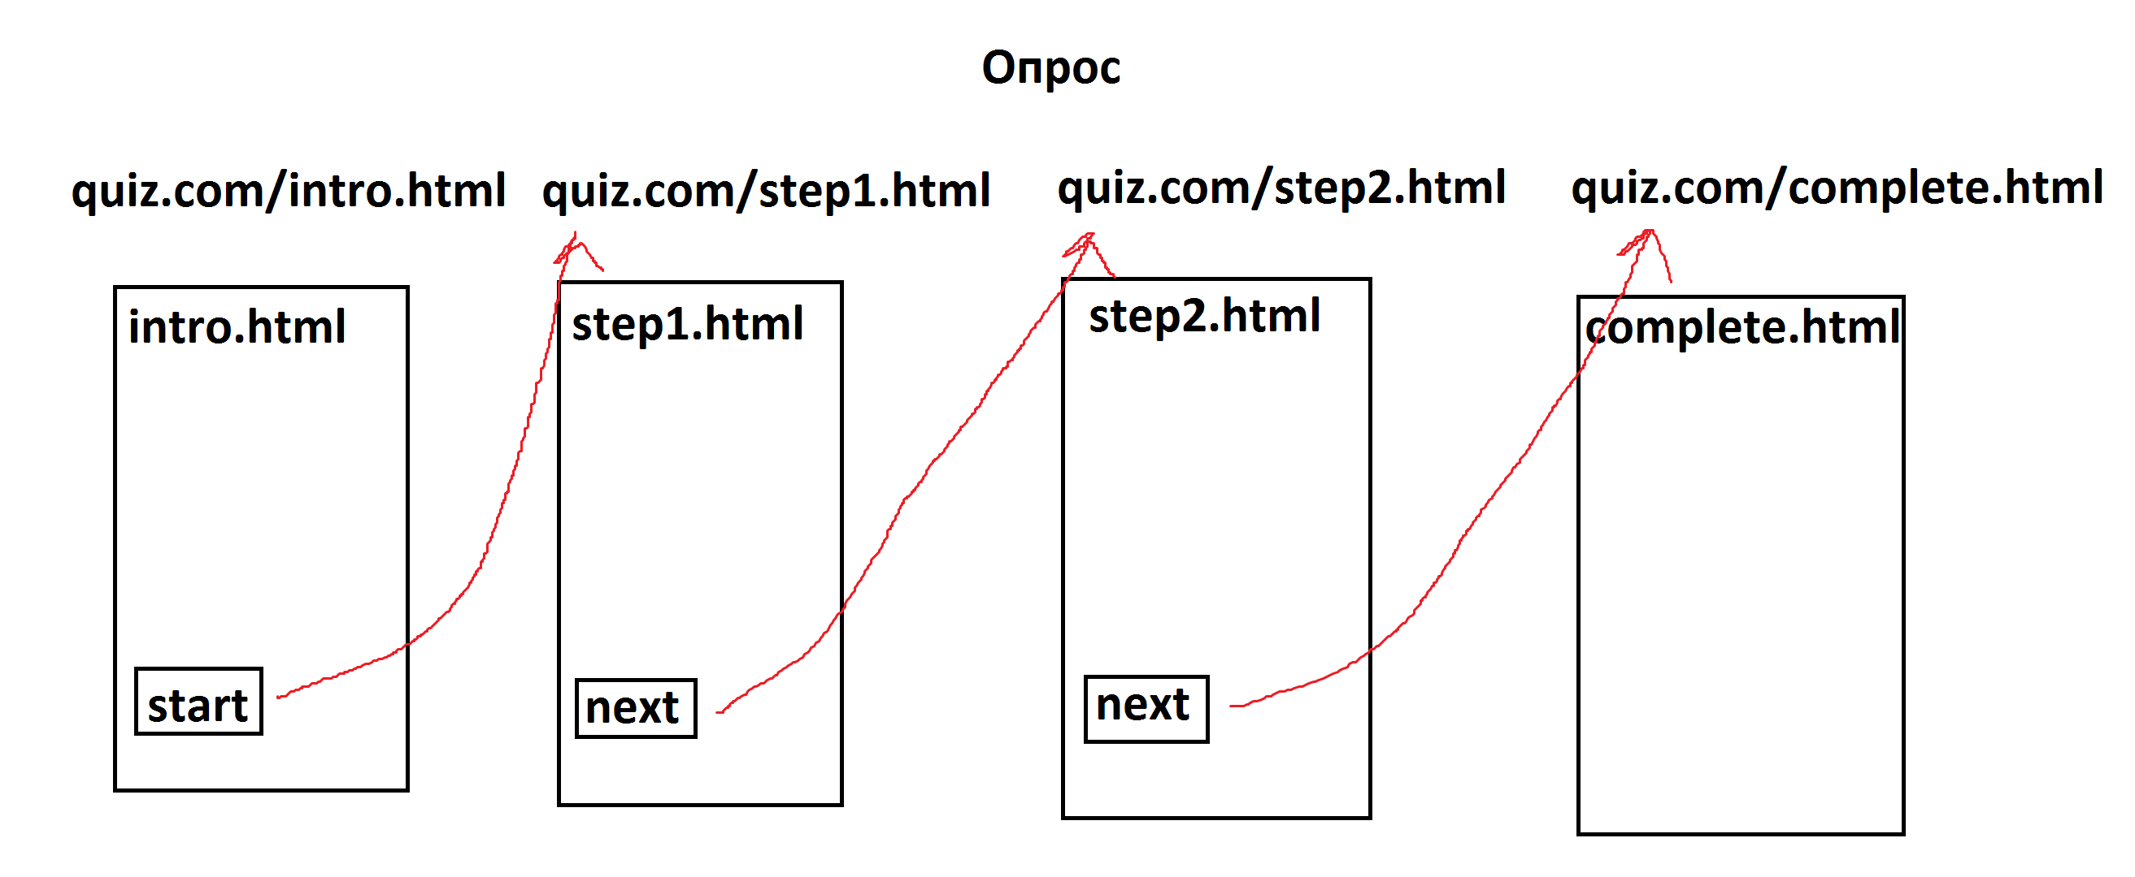
Как раньше делали страницы

Slide 10
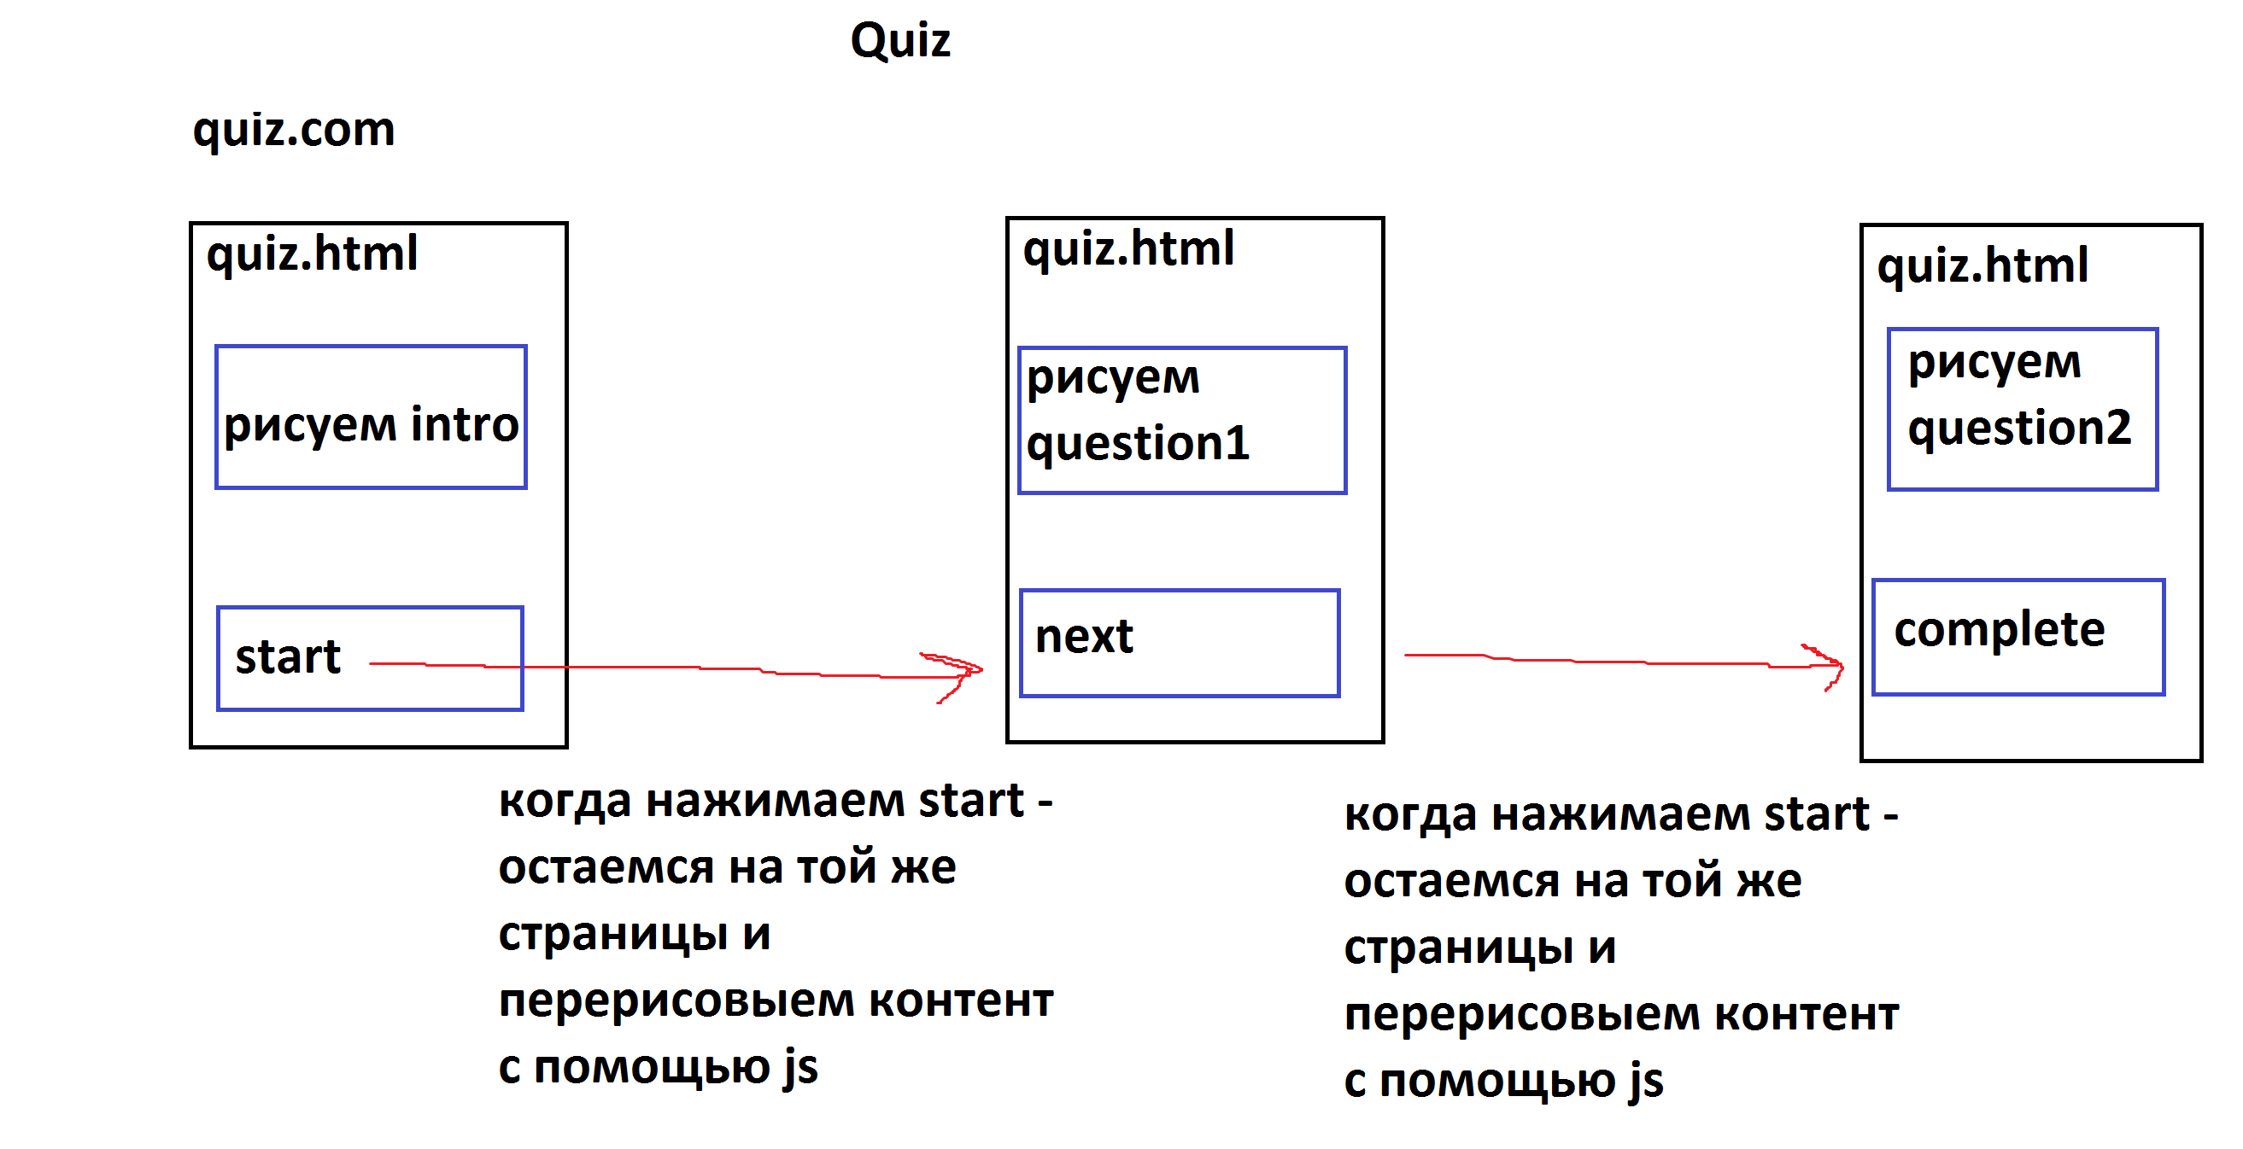
SPA

Slide 11
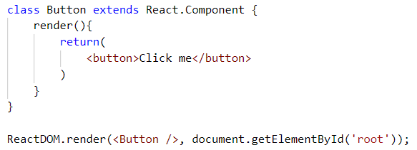
Как нарисовать кнопку ?

Slide 12
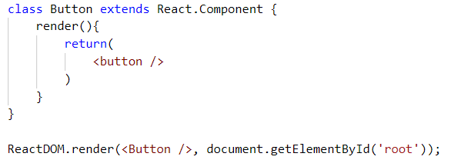
Как нарисовать кнопку ?

Slide 13
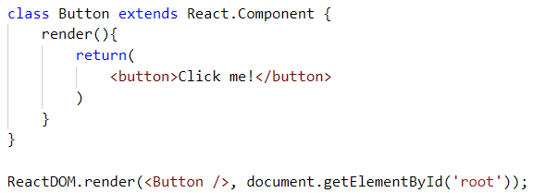
Свойства

Slide 14
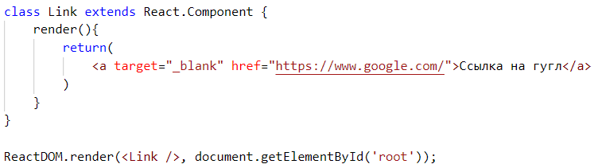
Свойства - строки

Slide 15
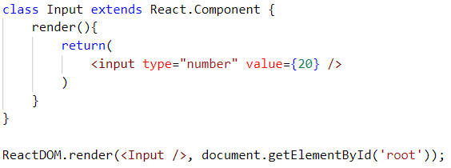
Свойства - числа

Slide 16
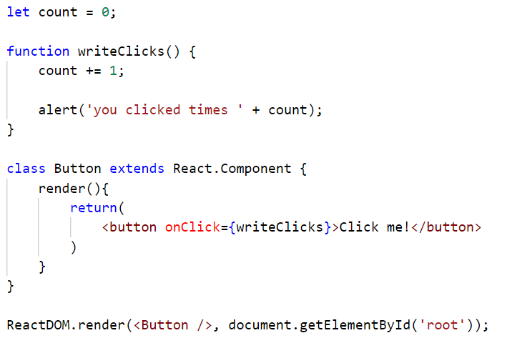
Свойства функции

Slide 17
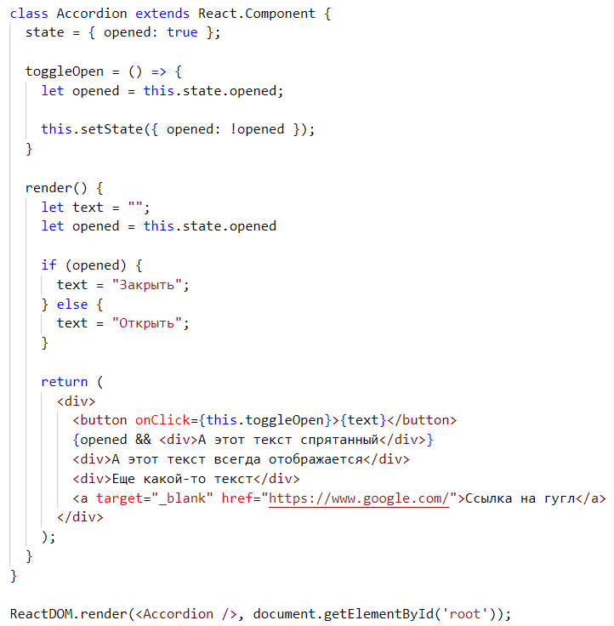
Еще пример для сравнения

Slide 18
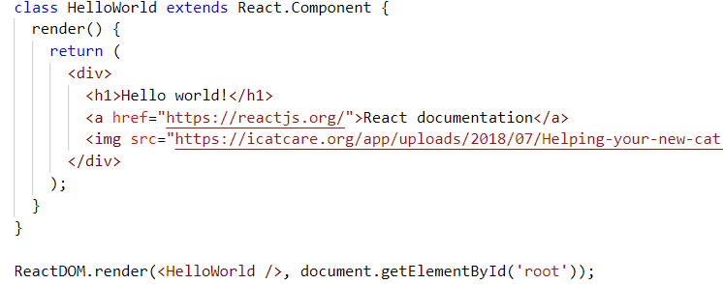
Как нарисовать несколько элементов

Slide 19
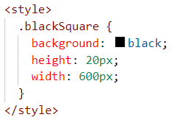
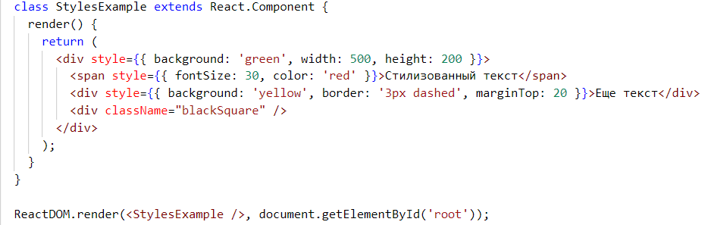
Стили

Slide 20
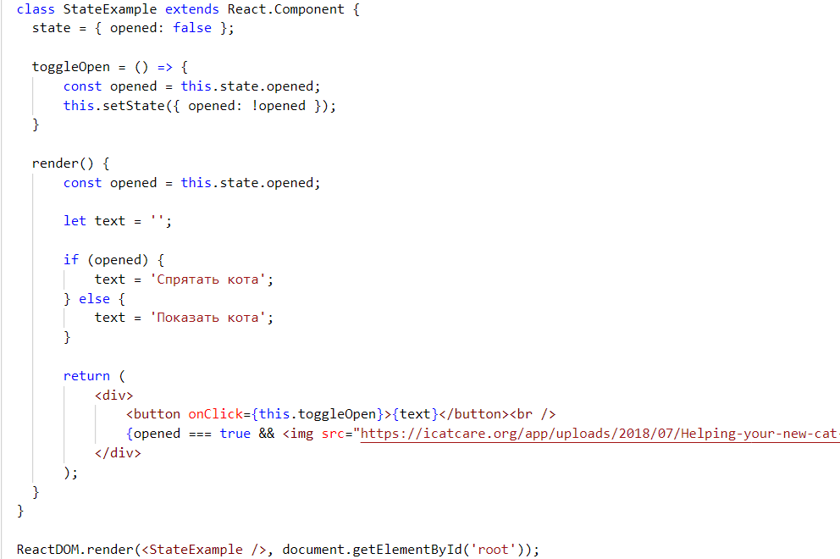
Работа с состоянием

Slide 21
Работа с состоянием
Вся динамика приложения (ввод пользователя, какое-то состояние приложение) хранятся в state
Когда мы вызываем setState – мы кладем в state новое значение и компоненте вызывается render( ) – все перерисовывается
Если ваши данные как-то будут меняться, скорее всего вам стоит положить их в state

Slide 22
Работа с состоянием
Если вы кладете в setState объект, или массив, например setState({ students: [ … ] }), этот массив должен быть создан заново.
Нельзя вот так:
const prevStudents = this.state.students;
prevStudents.push(“Вася”);
this.setState({ students: prevStudents });

Slide 23
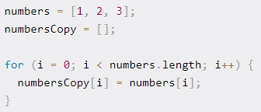
Работа с состоянием
Придется клонировать массив (создать новый, но с теми же элементами:
https://www.freecodecamp.org/news/how-to-clone-an-array-in-javascript-1d3183468f6a/

Slide 24
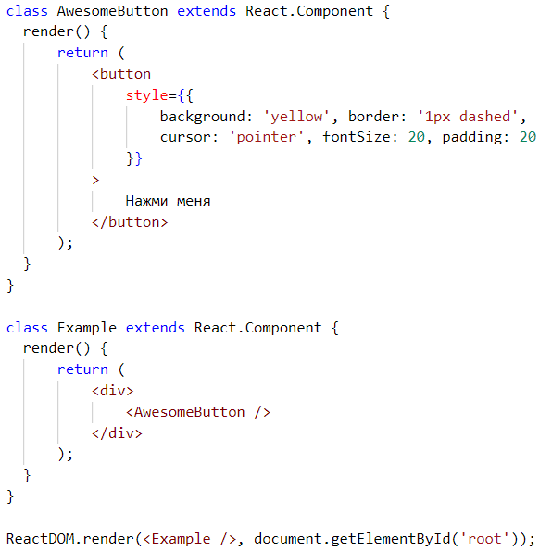
Один компонент рисует другой

Slide 25
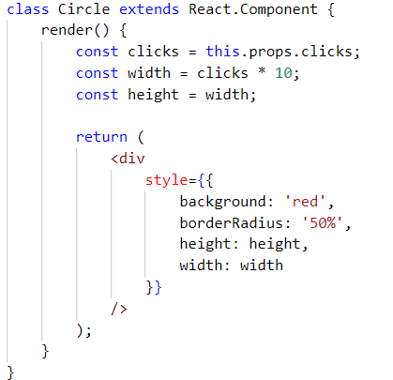
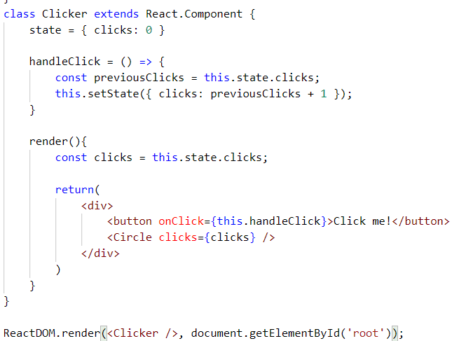
Общение между компонентами – пропсы

Slide 26
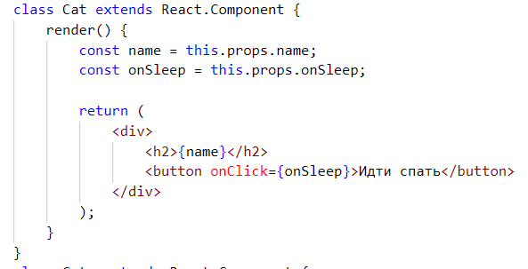
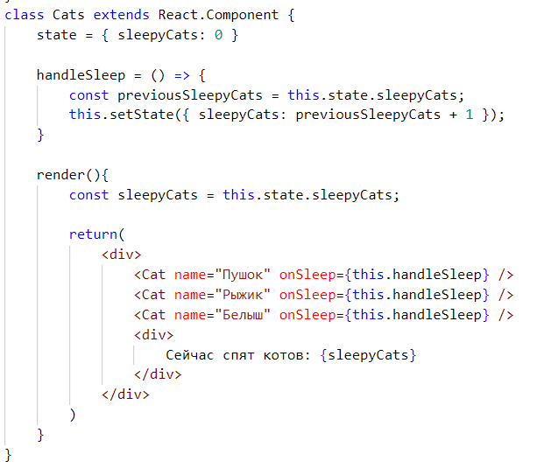
Общение между компонентами – коллбэки

Slide 27
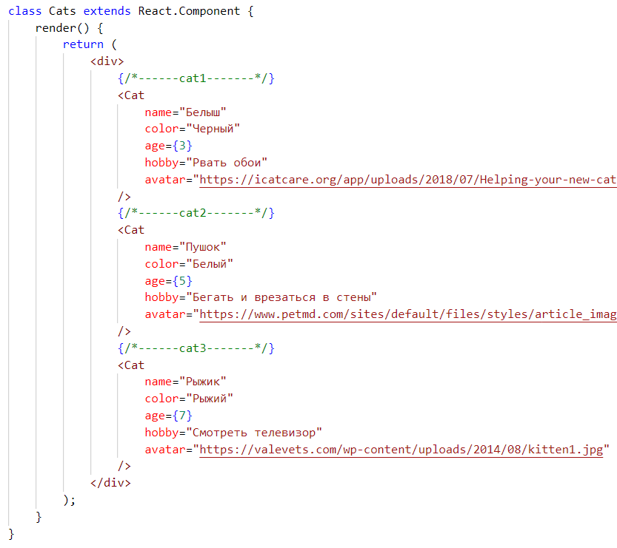
Переиспользуемые компоненты

Slide 28
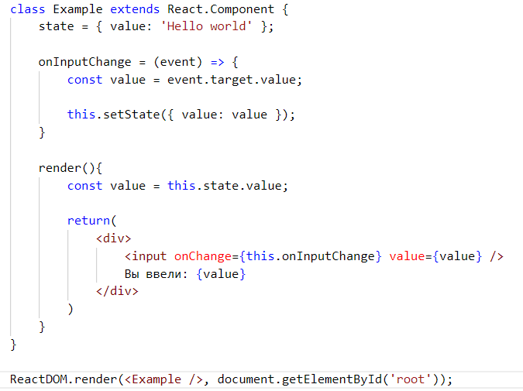
Работа с инпутами

Slide 29
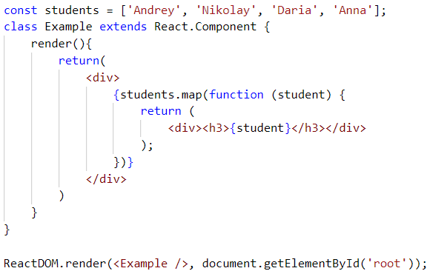
Как нарисовать массив

Slide 30
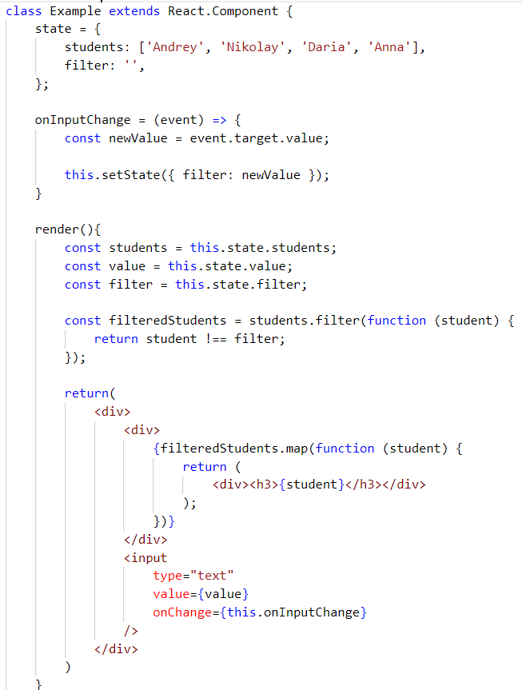
Пример с фильтрами

Slide 31
TODO – LIST

Slide 32
Вспомогательные библиотеки
Логика приложения – Redux
Роутинг – React Router
Формы – React Final Form

Slide 33
Что почитать
https://ru.reactjs.org/
https://www.freecodecamp.org/learn/front-end-development-libraries/
https://github.com/MichailOsipov/React-students - материалы

